Slide 1


Crea un CRM y ERP Full-Stack con Laravel y Angular
El sistema nervioso central de una empresa

Slide 2
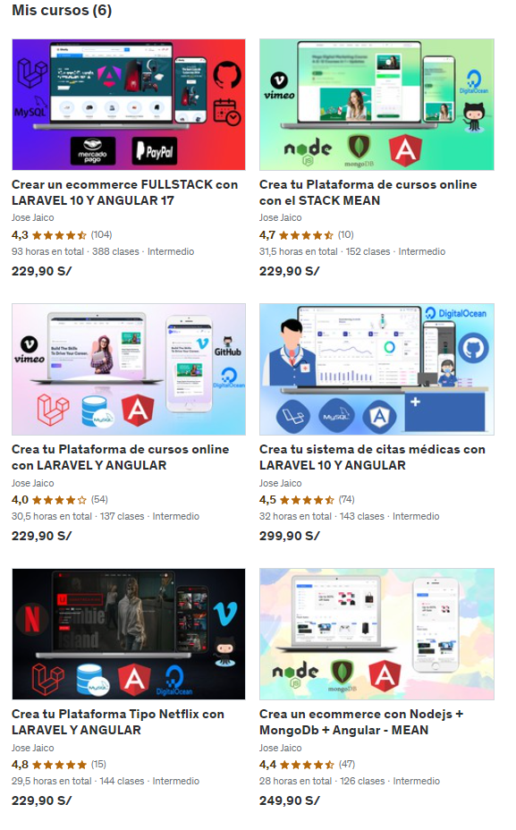
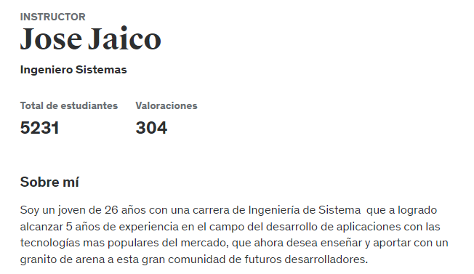
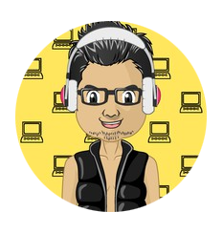
Desarrollador Full-Stack

Slide 3

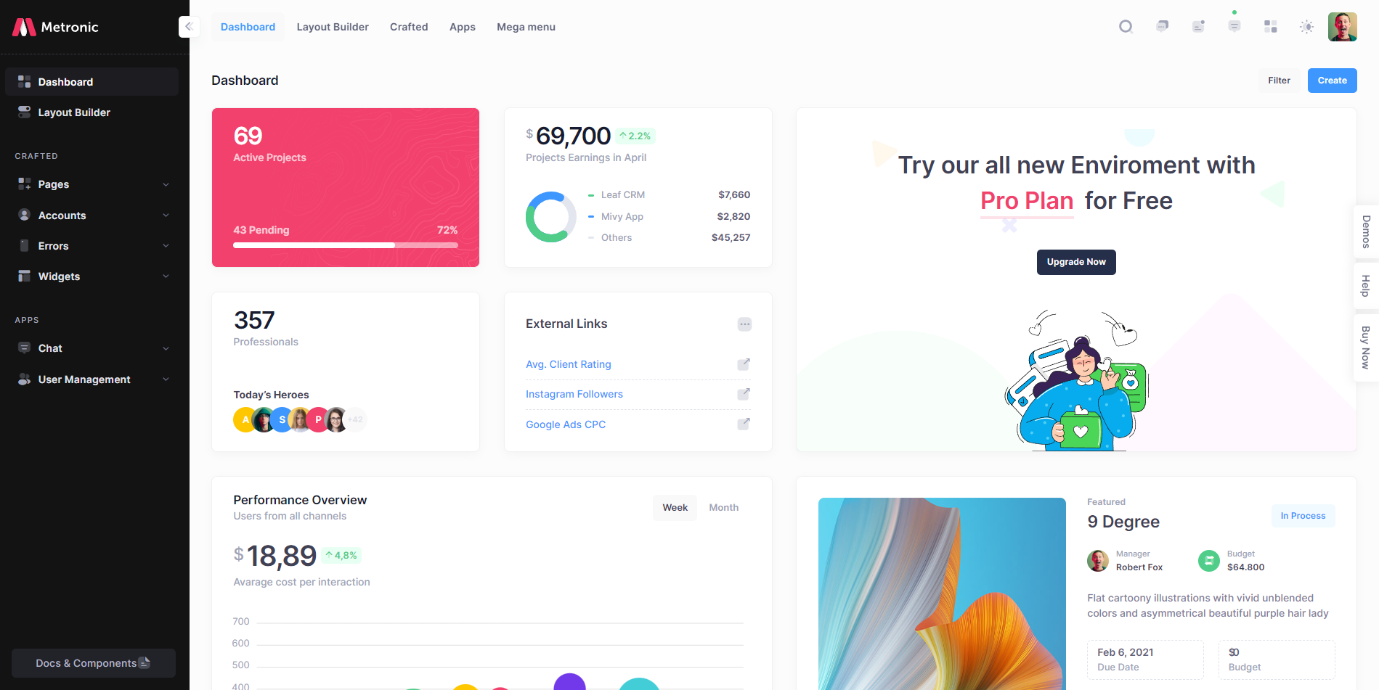



Arquitectura Api Rest
Incluye varias capas que operan juntas para construir una jerarquía que ayuda a generar una aplicación más escalable y flexible.

Slide 4

¿CRM Y ERP?
ERP: Cuando hablamos de ERP nos referimos a una solución que integra y gestiona diversas áreas de una empresa (como finanzas, recursos humanos, inventarios, etc.). Y todo para mejorar la eficiencia y optimizar los procesos internos de un negocio.
CRM: Mientras, un CRM es una herramienta que se enfoca a la gestión de la relación con los clientes. Así, permite recopilar, organizar y analizar información para mejorar su satisfacción (además de impulsar las ventas y ofrecer una atención personalizada).
laravest.com

Slide 5
Analisis y Requerimientos
laravest.com
Describiremos el caso de una empresa interesada en digital sus procesos
La empresa “AutoPartsCrm” cuenta con 10 años en el rubro de las venta de auto partes para los vehículos , tiene 4 sucursales a nivel nacional y hasta el momento han manejado sus procesos con Excel , software de tipos saas , para ventas , otro software para sus compras y otros para sus reportes gráficos , ahora desean tener todo en un solo sistema, que pueda brindarles confianza y soporte por largo tiempo.
Jerarquias o Puestos | La empresa cuenta con 5 actores principales en su negocio (Gerente de operaciones, Asesores comerciales , Encargado de Compras, Encargado de Almacen,Encarcado de despacho,Jefe comercial)
Sucursales | Las sucursales con las que cuenta están a nivel nacional, una de ellas es la central donde se hacen los envíos a las regiones del país y las otras son sedes donde pueden vender a sus clientes finales y hacen presencia de marca además que también están mas cerca de sus mayoristas para solicitar pedidos. Las sucursales son (Cuzco, Cajamarca , Lima y Ancash).
Productos | Los productos que ofrece la empresa, esta relacionada con las auto-partes de un vehiculo, como baterias, faro,bujia,rotor de freno,filtro de aire,filtro de aceite,etc. Ademas los precios que se manejan no son unicos o generales sino que puede variar por cliente dependiendo del tipo, asi como en la sucursal donde se venden.
Clientes | La mayoria de sus clientes son mayoristas , esto quiere decir que le venden a otras empresas para que lo puedan ofrecer a sus clientes finales , pero a su ves tambien venden al cliente final en cada una de sus sucursales.Debido a esto cada cliente maneja un precio diferente de compra, porque no es lo mismo vender 4 cajas de Bujias a una empresa que 2 o 3 bujia a una persona normal.

Slide 6
Analisis y Requerimientos
laravest.com
Describiremos el caso de una empresa interesada en digital sus procesos
Proformas | Indiferente al tipo de cliente que sea siempre se le hace una proforma por la compra que ha realizado, esto se puede ver como el detallado de los productos que se quieren adquiere , ahora el estado inicial de las proformas es COTIZACIÓN , lo cual indica que si bien conocemos lo que el cliente quiere comprar todavia no hay una verificación de que realmente se valla a llevar esos productos , para eso existe otro estado que CONTRATO cuando ya hay una verificación de pago y ya se puede atender esa orden, ahora el proceso de verificación se hace en caja a traves del primer adelanto.
Caja y validación de pago | En este proceso las proformas esperan ser validadas con el primer adelanto que hace el cliente, de esa forma se puede tener la confianza de antender su orden y cambiar de status a CONTRATO, el encargado de caja ademas debe presentar un reporte de sus ingresos y egresos diarios,el cual queda dentro de un excel para que lo revise un encargo de area de mayor jerarquia.
Comisiones | Se realizan reglas de ventas , teniendo en cuenta todas las caracteristica y situaciones de un CONTRATO, para poder genera una comisión , por ejemplo se considera el tipo de producto que se vende, el asesor con mas ventas, fecha de cancelación de contrato , asi como al tipo de cliente que cierra una venta,etc.

Slide 7
Analisis y Requerimientos
laravest.com
Describiremos el caso de una empresa interesada en digital sus procesos
Compras | Hay un área encarga de realizar las conversaciones con los proveedores para poder hacer las compras de los productos que faltan , para eso tienen un Excel donde les indican que productos son los mas escasos y hacen la compra, de esa manera puede mantener el almacén lleno y listo para atender. El encargado también realiza una especie de proforma en otro sistema para llevar el historial de todas las compras que ha realizado.
Inventarios | En total existe 4 almacenes , 1 principal que se encuentra en lima y los otros 3 secundarios que están en las regiones, los proveedores se encuentran el lima y abastecen el almacén principal , el cual luego abastase a los otros 3 almacenes secundarios , para eso hay un proceso de transportes de productos , que lleva de lima a las regiones y también hay un retiro de productos a almacén de atención.
Despacho | Para las compras que hacen los mayoristas este se atienden por despacho, el cual verifica que todo este de acuerdo al contrato y hace el envió de la mercadería o productos.
Reportes Gráficos | Un encargado realiza y ve los reportes en diferentes Excels , uno para las ventas , otro para las comisiones , otro para las compras y así sucesivamente, además que debe esperar un tiempo a que los encargados de cada área termine de actualizar y agregar los datos que falte para que el grafico pueda ser lo mas verídico posible.

Slide 8
Primeros Pasos………
laravest.com
01
npm install
ng serve
Metronic
02
composer create-project laravel/laravel example-app "10.*"
Laravel
03
https://www.binaryboxtuts.com/php-tutorials/laravel-8-json-web-tokenjwt-authentication/
Jwt
04
https://spatie.be/docs/laravel-permission/v5/installation-laravel
Permission

Slide 9




Roles y Permisos
laravest.com
Gerente de operaciones
Administrador de sucursal
Asesores comerciales
Cajeros

Slide 10



Roles y Permisos
laravest.com
Encargado de compras
Encargado de almacén
Encargado de despacho

Slide 11
¿Que es un Permiso?
laravest.com
Se encarga de generar las proformas a los diferentes clientes con quien cierra trato, comisionan , crean los clientes,etc.
Asesores comerciales
Encargado de almacén
Se encarga de atender los ingresos y salidas de almacen.
Se encargan de procesar los pagos y llevar un reporte diario de los ingresos.
Cajeros

Slide 12


Usuarios
laravest.com
Roles
Asesores Comerciales
Cajeros
Administrador de sucursal
Users
Nombres
Apellidos
Email
sucursal_id
Phone
Role
Permisos
Create
Edit
Delete …..

Slide 13
Configuraciones
laravest.com
Categorias P.
Etiquetas de caracteristicas de un producto
Sucursales
Las locaciones donde tienen su empresa
Segmento de C.
El tipo de clientes que maneja la empresa
Proveedores
Las empresas que nos venden los productos al x mayor
Comisión
Como esta definido el % que le toca a cada asesor y en que casos.

Slide 14
Configuraciones
laravest.com
Unidades
Kilogramo, gramo, unidad, caja, paquete, etc.
Almacenes
Las locaciones donde se guardan los productos
Metodo de pago
Los tipos de pagos con lo que se cuenta
Lugar de entrega
Locación donde se entrega la proforma/contrato al cliente

Slide 15
Desarrollo
sucursals
name
address
state
warehouses
name
address
sucursal_id
state
01
03
Sucursales
Almacenes
Metodo de pago
02
Segmento de C.
04
Client_segments
name
address
state
method_payments
name
method_payment_id
state

Slide 16
Desarrollo
providers
full_name
ruc
email
phone
address
product_categories
title
imagen
state
01
03
Categorias
Proveedores
Lugar de entrega
units
name
description
state
sucursal_deliveries
name
address
state
02
Unidades
04

Slide 17




Unidades
laravest.com
units
name
description
state
Unidades
Kilogramo, gramo, unidad, caja, paquete, etc.
Unit_transforms
Unit_id
Unit_to_id

Slide 18
Modulo de productos
laravest.com
Products
title
imagen
Sku
price_general
description
is_gift
min_price
max_price
state
product_categories
name
units
name
product_warehouses
product_id
warehouse_id
unit_id
stock
product_wallets
unit_id
product_id
client_segment_id
sucursal_id
price

Slide 19
Modulo de clientes
client_segments
name
laravest.com
clients
full_name
name
surname
phone
email
Type
Type_document
n_document
birthdate
users
name
clients
asesor_id
sucursal_id
state
is_parcial
ubigeo
address
sucursals
name

Slide 20
Proforma – Contrato - Cotización
proforma_deliveries
proforma_id
sucursal_deliverie_id
date_delivery
address
ubigeo
proformas
user_id
client_id
client_segment_id
Subtotal
Total
Igv
state_proforma
state_payment
debt
paid_out
date_validation
date_pay_complete
description
laravest.com
proforma_details
proforma_id
product_id
categorie_id
quantity
price_unit
discount
subtotal
total
proforma_payments
proforma_id
method_payment_id
amount
date_validación
n_transaction

Slide 21
Modulo de Caja
laravest.com
Inicio del proceso, teniendo el cuenta el saldo anterior
Ver el efectivo disponible , los ingresos , los egresos y montos de otro medio de pago
01
03
Apertura
Reportes
04
Búsqueda y validación
02
Cierre
Buscamos al cliente y sus contratos para validar su pago.
Es el termino de las actividades de validación y se escoge el monto de efectivo que permanece en caja o se va

Slide 22
Modulo de Caja
laravest.com
caja_histories
caja_sucursal_id
proforma_id
amount
caja_sucursals
user_id
caja_id
state
user_close
date_close
efectivo_initial 100
ingresos
Egresos 250
efectivo_process 500
efectivo_finish 350
Caja
sucursal_id
type
amount
caja_historie_payments
caja_historie_id
proforma_payment_id
amount

Slide 23
MODULO DE COMISIONES
laravest.com
FECHA DE VERIFICACIÓN
Se dara un periodo de tiempo para hacer el pago completo.
X SEMANAS
Por cada semana del mes, se va medir las ventas que se generan y se dara un % de comisión.
TIPO DE CLIENTE
Por tipo de cliente que venden durante el mes , se dara una comisión.
CATEGORIA
Por tipo de productos que se venden durante el mes, se dara una comisión.
X POSICION DE VENTAS
Los asesores que se mantengan con mas ventas durante el mes, recibiran tambien una comisión.

Slide 24
M. DE COMISIONES – X SEMANAS
laravest.com
Por cada semana del mes, se va medir las ventas que se generan y se dará un % de comisión, dentro de cada semana habrá rangos de monto , así como el porcentaje que se le dará del total acumulado de esa semana.
1 era semana
2000 PEN – 4000 PEN – 6000 PEN
2% - 3% - 5%
2da semana
2500 PEN – 4500 PEN – 6500 PEN
2.2% - 3.2% - 5.2%
3era semana
2500 PEN – 4500 PEN – 6500 PEN
2.2% - 3.2% - 5.2%
4ta semana
3500 PEN – 6000 PEN – 8000 PEN
4% - 5% - 6%

Slide 25
M. DE COMISIONES – X CATEGORIA
laravest.com
Por tipo de productos que se venden durante el mes, se dará una comisión. Cada categoría que se configure tendrá un rango de montos , en el que se le asigne la comisión por las ventas del mes en base a esa categoría.
Categoría A
2000 PEN – 4000 PEN – 6000 PEN
2% - 3% - 5%
Categoría B
2500 PEN – 4500 PEN – 6500 PEN
2.2% - 3.2% - 5.2%
Categoría C
2500 PEN – 4500 PEN – 6500 PEN
2.2% - 3.2% - 5.2%
Categoría D
3500 PEN – 6000 PEN – 8000 PEN
4% - 5% - 6%

Slide 26
M. DE COMISIONES – TIPO DE CLIENTE
laravest.com
Por tipo de cliente que venden durante el mes , se dará una comisión. Cada segmento de cliente tendrá unos montos de alcance , que según lo vendido se le asignara una comisión, del total de un segmento.
Segmento A
2000 PEN – 4000 PEN – 6000 PEN
2% - 3% - 5%
Segmento B
2500 PEN – 4500 PEN – 6500 PEN
2.2% - 3.2% - 5.2%
Segmento C
2500 PEN – 4500 PEN – 6500 PEN
2.2% - 3.2% - 5.2%
Segmento D
3500 PEN – 6000 PEN – 8000 PEN
4% - 5% - 6%

Slide 27
M. DE COMISIONES – POSICION DE VENTAS
Los asesores que se mantengan con mas ventas durante el mes, recibirán también una comisión. Por ejemplo:
laravest.com
1er | 5% - del total vendido
2do | 4% - del total vendido
3er | 3% - del total vendido
4to | 2% - del total vendido
5to | 2% - del total vendido

Slide 28
M. DE COMISIONES – FECHA DE VERIFICACIÓN
Se dará un periodo de tiempo para hacer el pago completo. Es decir que entre la fecha de verificación del primer pago hasta el pago completo del contrato, deberá pasar X días , para que sea contado como comisión. Por ejemplo:
laravest.com
15 de junio - 2024
28 de junio - 2024
X = 12 dias

Slide 29

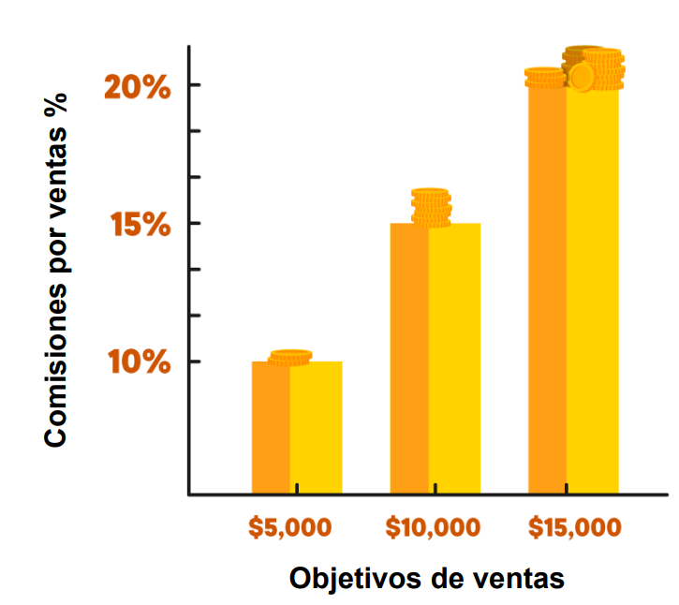
Base de datos - Comisiones
laravest.com
commissions
week
product_categorie_id
client_segment_id
position
amount
percentage

Slide 30

Modulo de Compras
purchases
warehouse_id
user_id
date_emision
state
type_comprobant
n_comprobant
provider_id
description
total
importe
igv
date_entrega
laravest.com
state
SOLICITUD
REVISION
PARCIAL
ENTREGADO
purchase_details
purchase_id
product_id
unit_id
quantity
price_unit
total
state
user_entrega
date_entrega
description
state
SOLICITUD
ENTREGADO

Slide 31


Modulo de Transporte
transports
warehouse_start_id
warehouse_end_id
date_emisión
user_id
state
total
importe
Igv
description
date_entrega
laravest.com
state
SOLICITUD
REVISION SALIDA
SALIDA
LLEGADA
REVISION LLEGADA
ENTREGA
transport_details
transport_id
product_id
unit_id
quantity
price_unit
total
state
description
user_salida
date_salida
user_entrega
date_entrega
state
SOLICITUD
SALIDA
ENTREGA

Slide 32


Modulo de Transporte
laravest.com
Almacén: Lima
Almacén: Cuzco
-3
+3
Disminuye Stock
Aumenta Stock
Caja = 5
Caja = 1
Faro
Faro
Caja = 2
Caja = 4
Faro
Faro

Slide 33

Modulo de Conversión
laravest.com
conversions
product_id
warehouse_id
unit_start_id
unit_end_id
user_id
quantity_start
quantity_end
quantity
description

Slide 34

Modulo de Despacho
proformas
user_id
client_id
client_segment_id
Subtotal
Total
Igv
state_proforma
state_payment
state_despacho
date_entrega
debt
paid_out
date_validation
date_pay_complete
description
laravest.com
proforma_details
proforma_id
product_id
categorie_id
quantity
date_entrega
user_entrega
warehouse_id
unit_id
price_unit
discount
subtotal
total
state
SOLICITUD
PARCIAL
COMPLETO

Slide 35
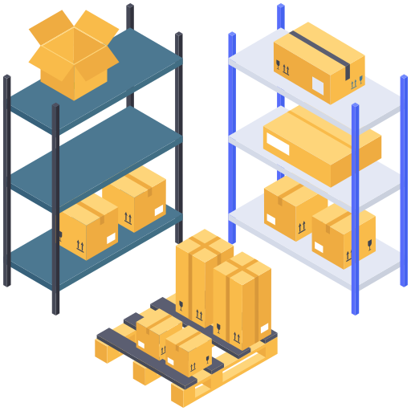
Kardex
transport_details
transport_id
product_id
unit_id
quantity
user_salida
date_salida
user_entrega
date_entrega
purchase_details
purchase_id
product_id
user_entrega
date_entrega
description
laravest.com
product_stock_initials
product_id
price_unit_avg
warehouse_id
unit_id
stock
conversions
product_id
warehouse_id
unit_start_id
unit_end_id
user_id
quantity_start
quantity_end
quantity
description
proforma_details
proforma_id
product_id
quantity
date_entrega
user_entrega
warehouse_id
unit_id

Slide 36
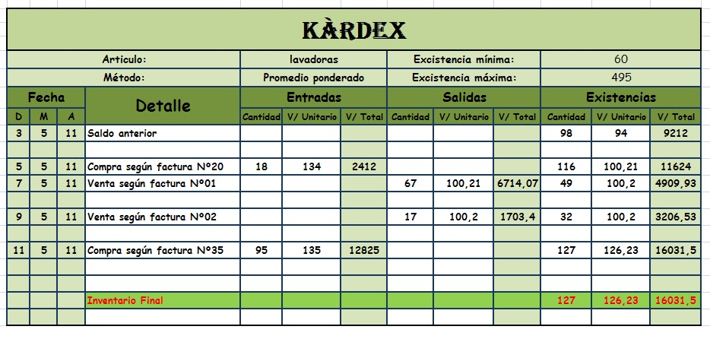
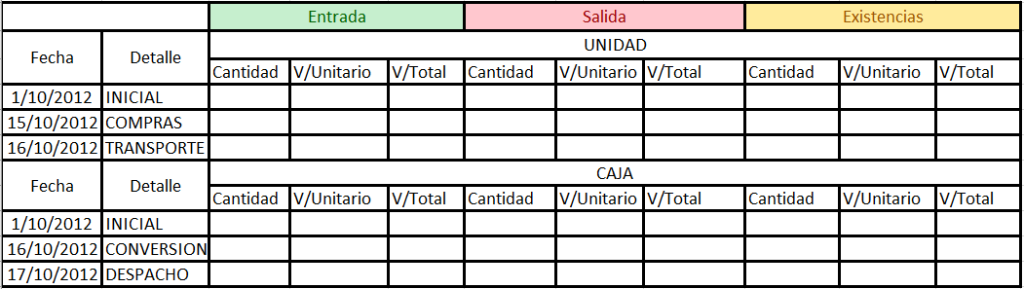
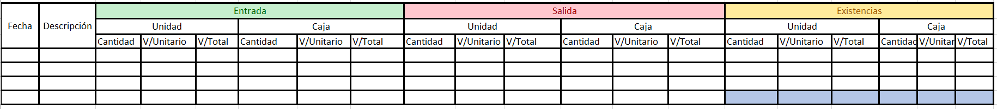
Kardex
laravest.com

Slide 37
Thanks!
Vista mis paginas
https://www.facebook.com/profile.php?id=61554200604080
https://www.youtube.com/channel/UCU3KtNgtLRPAB5_TEbYnXnw
echodeveloper960@gmail.com
Recurso 100% con fines educativos
https://laravest.com/

